Slide 1
CHÀO MỪNG
CÁC EM ĐẾN VỚI BÀI HỌC MỚI!

Slide 2

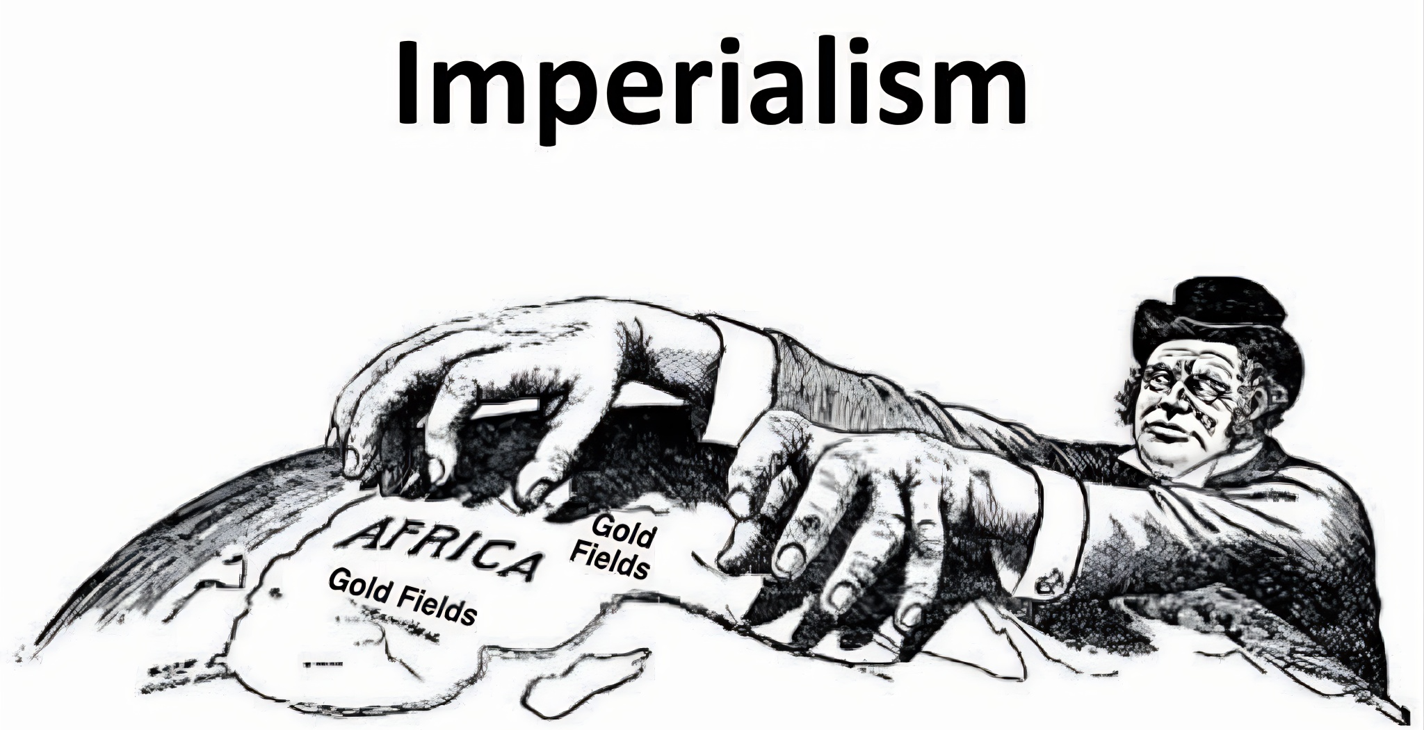
KHỞI ĐỘNG
Em hiểu thế nào về chủ nghĩa đế quốc?
Hãy kể tên một số nước đế quốc và chia sẻ những điều em biết về các nước đế quốc đó.

Slide 3
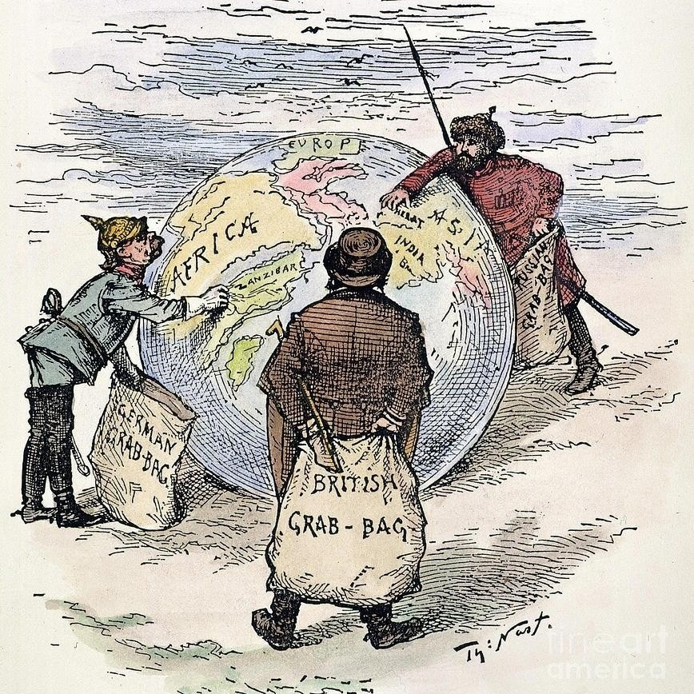
Khái niệm: Là chính sách mở rộng quyền lực và tầm ảnh hưởng của một quốc gia thông qua hoạt động thuộc địa hóa bằng phương thức vũ lực hoặc các phương thức khác tương khác.
Chủ nghĩa đế quốc
Hình thức phát triển tiên tiến hơn của chủ nghĩa tư bản.

Slide 4
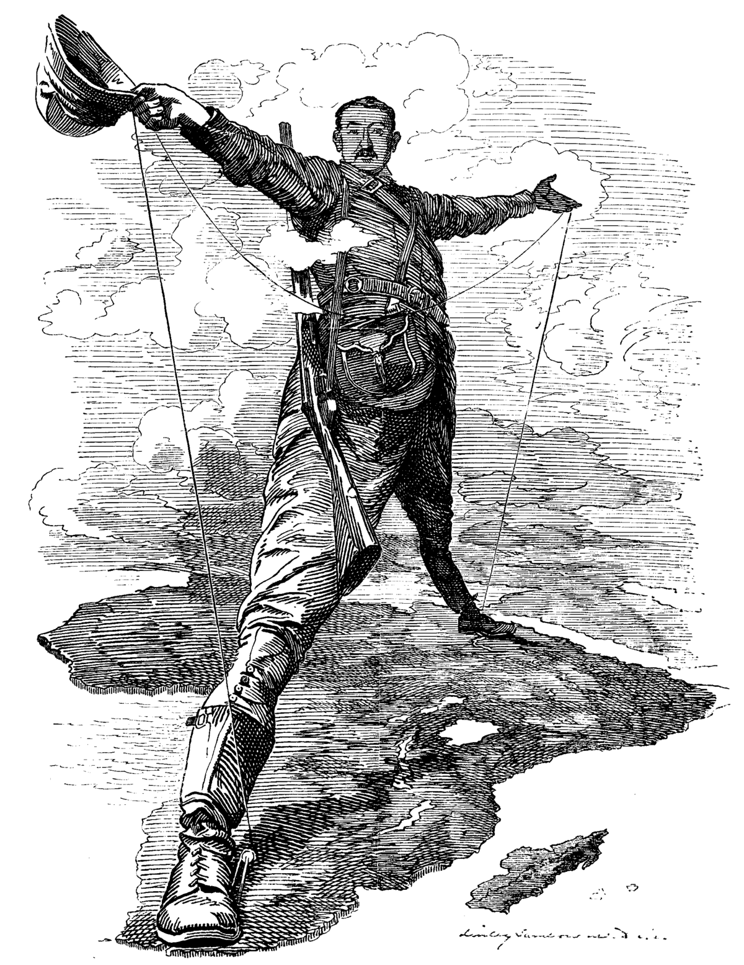

Bản chất
Sự độc quyền
Chi phối mọi mặt đời sống, xã hội
Do chủ nghĩa đế quốc nắm giữ, chi phối

Slide 5
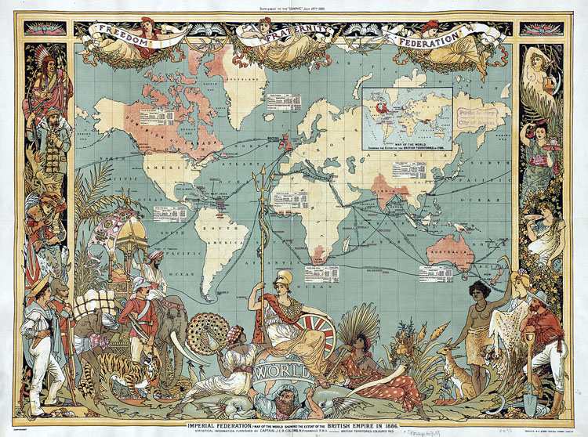
Đế quốc Anh

Slide 6
Đế quốc Anh
Là đế quốc có diện tích lãnh thổ lớn nhất trong lịch sử nhân loại, là thế lực đứng đầu toàn cầu trong hơn một thế kỉ.
Cai trị khoảng 458 triệu người, chiếm 23% dân số thế giới lúc bấy giờ.
“Đế quốc mặt trời không bao giờ lặn”.

Slide 7
Tiết 20. BÀI 10:
SỰ HÌNH THÀNH CHỦ NGHĨA ĐẾ QUỐC Ở CÁC NƯỚC ÂU – MỸ (CUỐI THẾ KỈ XIX – ĐẦU THẾ KỈ XX)

Slide 8
NỘI DUNG BÀI HỌC
Những nét chính về quá trình hình thành chủ nghĩa đế quốc
01
Các nước đế quốc Anh, Pháp, Đức, Mỹ từ cuối thế kỉ XIX đến đầu thế kỉ XX
02

Slide 9
01
NHỮNG NÉT CHÍNH VỀ QUÁ TRÌNH HÌNH THÀNH CHỦ NGHĨA ĐẾ QUỐC

Slide 10
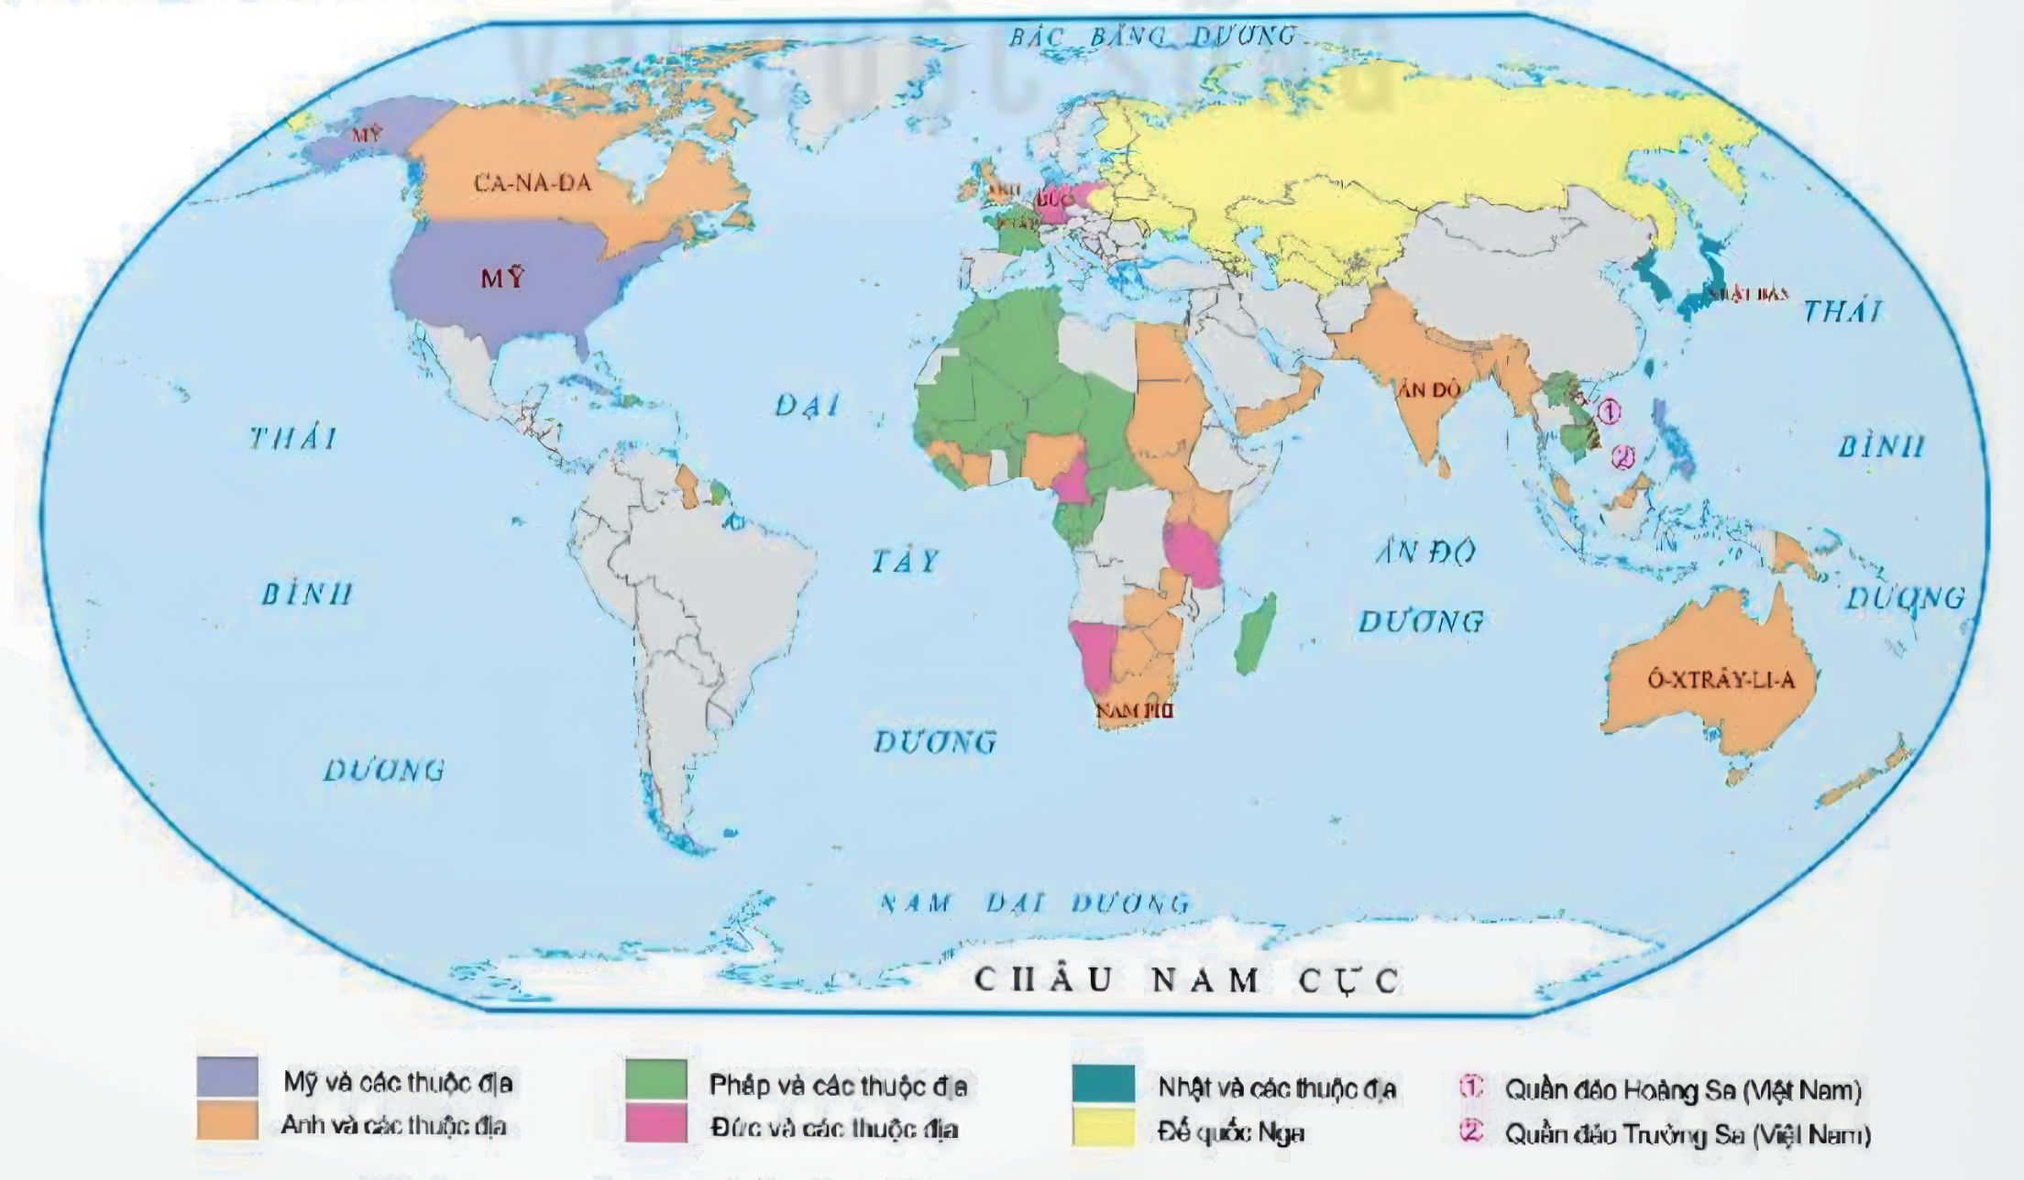
THẢO LUẬN CẶP ĐÔI
khai thác lược đồ Hình 10.1, thông tin mục 1 SGK tr.44, 45 và trả lời câu hỏi: Hãy mô tả nét chính về quá trình hình thành chủ nghĩa đế quốc vào cuối thế kỉ XIX – đầu thế kỉ XX.
Hình 10.1. Lược đồ các đế quốc và thuộc địa đầu thế kỉ XX

Slide 11


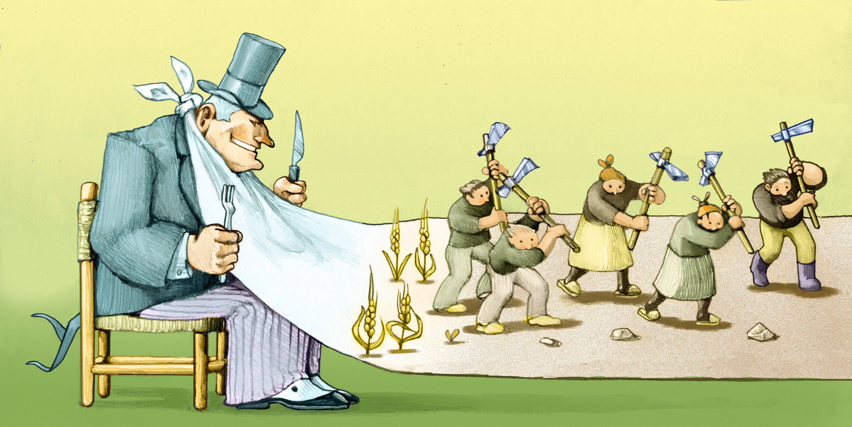
30 năm cuối thế kỉ XIX
Kinh tế tư bản chủ nghĩa phát triển nhanh chóng.
Phát triển khoa học – kĩ thuật tạo ra chuyển biến sản xuất, đời sống ở Tây Âu, Bắc Mĩ.

Slide 12
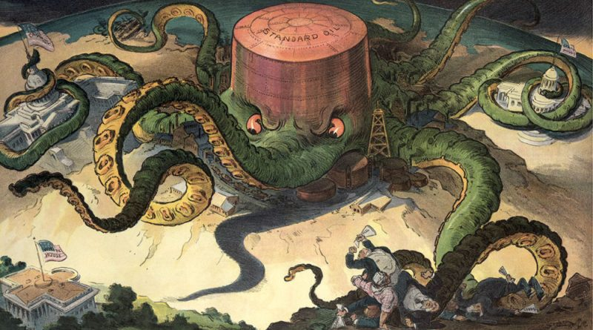
Sự cạnh tranh gay gắt dẫn tới quá trình tập trung sản xuất, tư bản.
→ Hình thành công ti độc quyền lớn, dưới các hình thức khác nhau.
Làm lũng đoạn thị trường, kinh tế, chi phối đời sống chính trị, xã hội các nước đế quốc.
Tư bản độc quyền
Tranh biếm họa về một công ti độc quyền dầu mỏ ở Mỹ (1904)

Slide 13
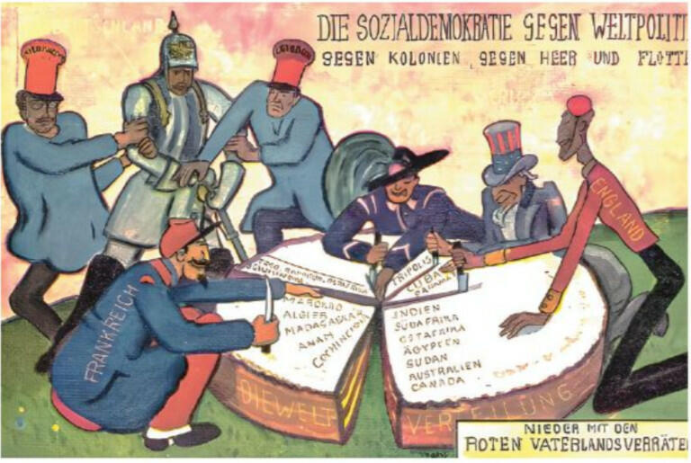
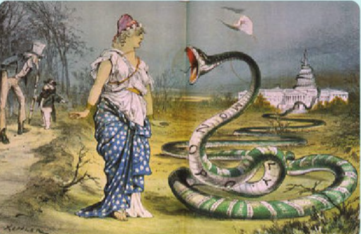
“Thế giới đã bị phân chia” (tranh biếm họa về việc các nước đế quốc phân chia thuộc địa vào đầu thế kỉ XX)
Tranh biếm họa đương thời về
các tổ chức độc quyền ở Mỹ

Slide 14
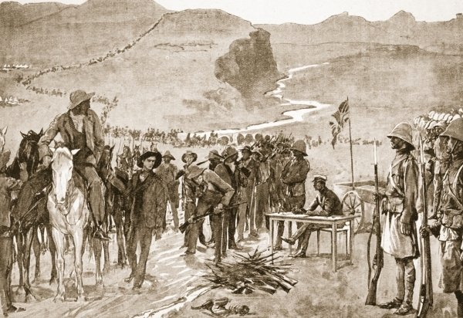
KẾT LUẬN
Vào khoảng 30 năm cuối thế kỉ XIX, chủ nghĩa tư bản chuyển dần sang chủ nghĩa đế quốc. Quá trình này gắn liền với chủ nghĩa tư bản độc quyền và sự mở rộng thị trường, xâm chiếm thuộc địa.

Slide 15
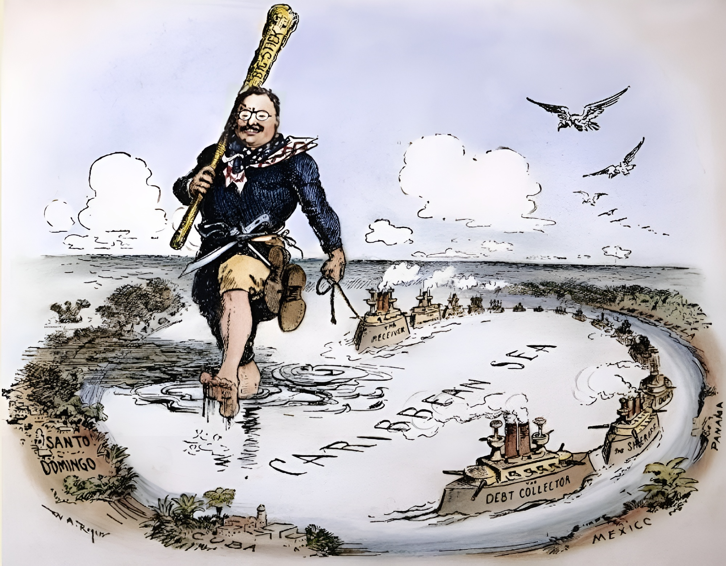
Mở rộng thị trường, xâm chiếm thuộc địa: các nước đế quốc đều đẩy mạnh xâm lược, khai thác và bóc lột thuộc địa.
→ Chủ nghĩa đế quốc ra đời.

Slide 16
02
CÁC NƯỚC ĐẾ QUỐC ANH, PHÁP, ĐỨC, MỸ TỪ CUỐI THẾ KỈ XIX ĐẾN ĐẦU THẾ KỈ XX

Slide 17


Nhóm 1
Khai thác tư liệu, Hình 10.2, thông tin mục 2a và hoàn thành Phiếu học tập số 1: Nêu những chuyển biến lớn về kinh tế, chính sách đối nội, đối ngoại của đế quốc Anh trong những năm cuối thế kỉ XIX – đầu thế kỉ XX.

Slide 18

Triệu ${km}^{2}$
Triệu người
Phiếu học tập số 1
40
393,5
400
33,5
ĐẾ QUỐC ANH TỪ CUỐI THẾ KỈ XIX ĐẾN ĐẦU THẾ KỈ XX
Kinh tế | Đối nội | Đối ngoại
……. | ……… | ………
30
251,9
300
22,5
20
200
10
100
0
0
1876
1914
Năm
Diện tích
Dân số
Hình 10.2. Biểu đồ thể hiện diện tích và dân số của đế quốc Anh

Slide 19
Nhóm 2
Khai thác Hình 10.3, 10.4, thông tin mục 2b và hoàn thành Phiếu học tập số 2: Nêu những chuyển biến lớn về kinh tế, chính sách đối nội, đối ngoại của đế quốc Pháp trong những năm cuối thế kỉ XIX – đầu thế kỉ XX.

Slide 20


Triệu ${km}^{2}$
Triệu người
60
15
50
12
393,5
40
33,5
9
251,9
30
22,5
6
20
3
10
0
0
Hình 10.3. Ngân hàng BNP Pa-ri Ba được thành lập năm 1848, ngày nay là một trong những ngân hàng lớn nhất thế giới
1876
1914
Năm
Diện tích
Dân số
Hình 10.4. Biểu đồ thể hiện diện tích và dân số của đế quốc Pháp

Slide 21
Phiếu học tập số 2
ĐẾ QUỐC PHÁP TỪ CUỐI THẾ KỈ XIX ĐẾN ĐẦ THẾ KỈ XX
Kinh tế | Đối nội | Đối ngoại
……. | ……… | ………

Slide 22
Nhóm 3
Khai thác thông tin mục 2c và hoàn thành Phiếu học tập số 3: Nêu những chuyển biến lớn về kinh tế, chính sách đối nội, đối ngoại của đế quốc Đức trong những năm cuối thế kỉ XIX – đầu thế kỉ XX.

Slide 23

Phiếu học tập số 3
ĐẾ QUỐC ĐỨC TỪ CUỐI THẾ KỈ XIX ĐẾN ĐẦU THẾ KỈ XX
Kinh tế | Đối nội | Đối ngoại
……. | ……… | ………
Quốc huy của chủ nghĩa đế quốc Đức

Slide 24
Nhóm 4
Khai thác mục Em có biết, thông tin mục 2d và hoàn thành Phiếu học tập số 3: Nêu những chuyển biến lớn về kinh tế, chính sách đối nội, đối ngoại của đế quốc Mỹ trong những năm cuối thế kỉ XIX – đầu thế kỉ XX.

Slide 25
Em có biết?
Phiếu học tập số 4
Đảng Cộng hòa (biểu tượng con voi) đại diện cho những “ông trùm” công nghiệp và tài chính. Đảng dân chủ (biểu tượng là con lừa) đại diện cho quyền lợi của đại địa chủ, phú nông, tư sản miền Nam và một bộ phận tài chính miền Bắc.
ĐẾ QUỐC MỸ TỪ CUỐI THẾ KỈ XIX ĐẾN ĐẦU THẾ KỈ XX
Kinh tế | Đối nội | Đối ngoại
……. | ……… | ………

Slide 26

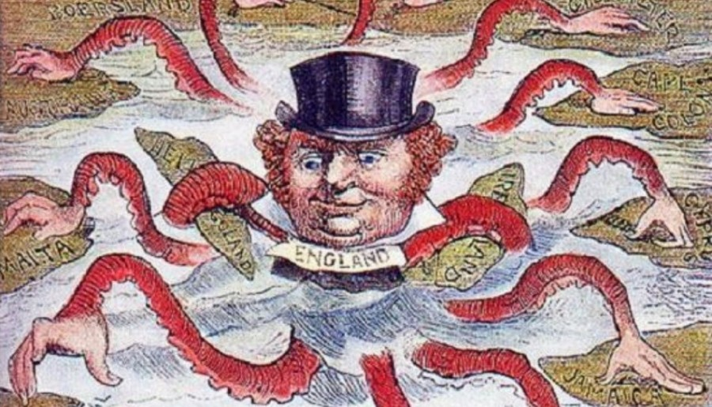
QUAN SÁT HÌNH ẢNH
“Con bạch tuộc” – biểu tượng về sự mở rộng xâm lược thuộc địa của đế quốc Anh (tranh biếm họa)
Pháp xâm lược Ma-đa-gát-xca năm 1895 (tranh vẽ)

Slide 27
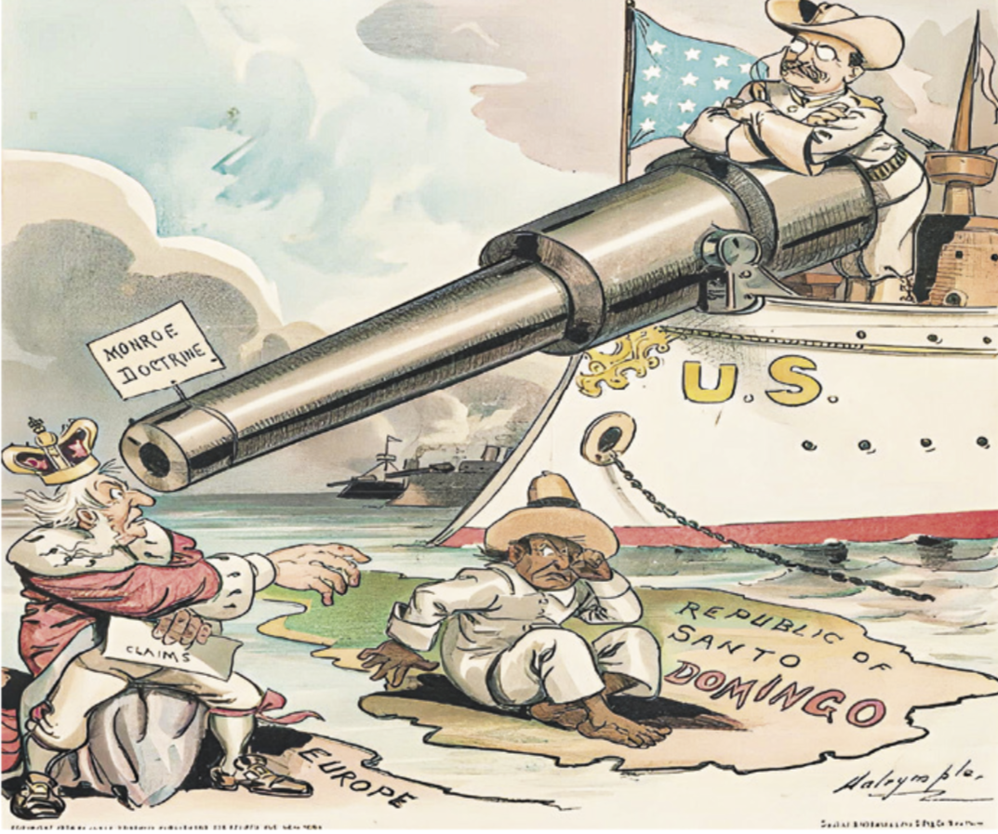

Tranh biếm họa thể hiện Mỹ đuổi
các nước châu Âu ra khỏi Đô-mi-ni-ca

Slide 28
a. Đế quốc Anh
Kinh tế | Đối nội | Đối ngoại
Phát triển chậm lại, tụt xuống vị trí thứ ba, sau Mỹ và Đức. Là nước dẫn đầu thế giới về xuất khẩu tư bản, thương mại và thuộc địa. Đầu thế kỉ XX, nhiều công ti độc quyền về công nghiệp và tài chính ra đời, từng bước thao túng nền kinh tế. | Là nước quân chủ lập hiến. Hai đảng Tự do và Bảo thủ thay nhau nắm quyền, bảo vệ quyền lợi của giai cấp tư sản. | Tiếp tục đẩy mạnh xâm lược thuộc địa. Có nhiều thuộc địa nhất thế giới.

Slide 29
Thông tin thêm
Năm 1871 và cả năm 1880, Anh sản xuất nhiều than hơn của Mỹ và Đức cộng lại; năm 1913, sản xuát than chỉ bằng ½ của Mỹ. Về thép cũng rất nhanh chóng bị Mỹ rồi Đức vượt qua từ năm 1900. Phần của Anh trong sản xuất công nghiệp thế giới từ 32% năm 1870 rơi xuống 14% trước Đại chiến (1914), còn phần của Mỹ từ 23% tăng lên 38%.
(theo Mi-xen Bô, Lịch sử chủ nghĩa tư bản từ 1500 đến 2000,
NXB Thế giới, 2002, tr.218, 235)

Slide 30

Mặt trời không bao giờ lặn
Mặt trời không bao giờ lặn
Anh là nước xâm chiếm được nhiều thuộc địa nhất, đặc biệt ở châu Á và châu Phi, chiếm 1/4 diện tích lục địa.
Anh được mệnh danh là “công xưởng của thế giới”, “đế quốc mà Mặt trời không bao giờ lặn”.
Xếp thứ hai là Pháp (khoảng 11 triệu km², 55, 5 triệu dân).
Các nước Mỹ, Đức, I-ta-li-a cũng chạy đua để giành giật thuộc địa, chuẩn bị cho chiến tranh đế quốc.

Slide 31
b. Đế quốc Pháp
Kinh tế | Đối nội | Đối ngoại
Tốc độ phát triển chậm lại. Nông nghiệp trong tình trạng sản xuất nhỏ. Các công ti độc quyền vẫn ra đời và dần chi phối nền kinh tế (ngân hàng). Là nước đứng thứ hai (sau Anh) về xuất khẩu tư bản. | Nền Cộng hoà thứ ba được thành lập. Chính phủ Cộng hoà thi hành chính sách đàn áp nhân dân và các cuộc đấu tranh của giai cấp công nhân. | Đẩy mạnh xâm lược, bóc lột thuộc địa. Là nước có hệ thống thuộc địa lớn thứ hai thế giới (sau Anh).

Slide 32
c. Đế quốc Đức
Kinh tế | Đối nội | Đối ngoại
Cuối thế kỉ XIX, vươn lên đứng đầu châu Âu và thứ hai thế giới (sau Mỹ) về công nghiệp. Quá trình tập trung sản xuất và tư bản diễn ra mạnh mẽ, dẫn đến việc hình thành các công ti độc quyền. | Là một nước liên bang theo chế độ quân chủ lập hiến, quý tộc địa chủ liên kết chặt chẽ với tư bản độc quyền để thống trị nhân dân. | Giới cầm quyền Đức chủ trương chạy đua vũ trang, dùng vũ lực để chia lại thuộc địa trên thế giới.

Slide 33
d. Đế quốc Mỹ
Kinh tế | Đối nội | Đối ngoại
Vươn lên đứng đầu thế giới về sản xuất công nghiệp. Có những công ti độc quyền khổng lồ. Nông nghiệp đạt được nhiều thành tựu lớn: sử dụng phương thức canh tác hiện đại,… | Chế độ Cộng hoà đề cao vai trò của tổng thống. Hai đảng Cộng hoà và Dân chủ thay nhau nắm quyền, đều thi hành các chính sách phục vụ quyền lợi của giai cấp tư sản. | Tăng cường bành trướng ở khu vực châu Á - Thái Bình Dương. Gây chiến với Tây Ban Nha Can thiệp quân sự.

Slide 34
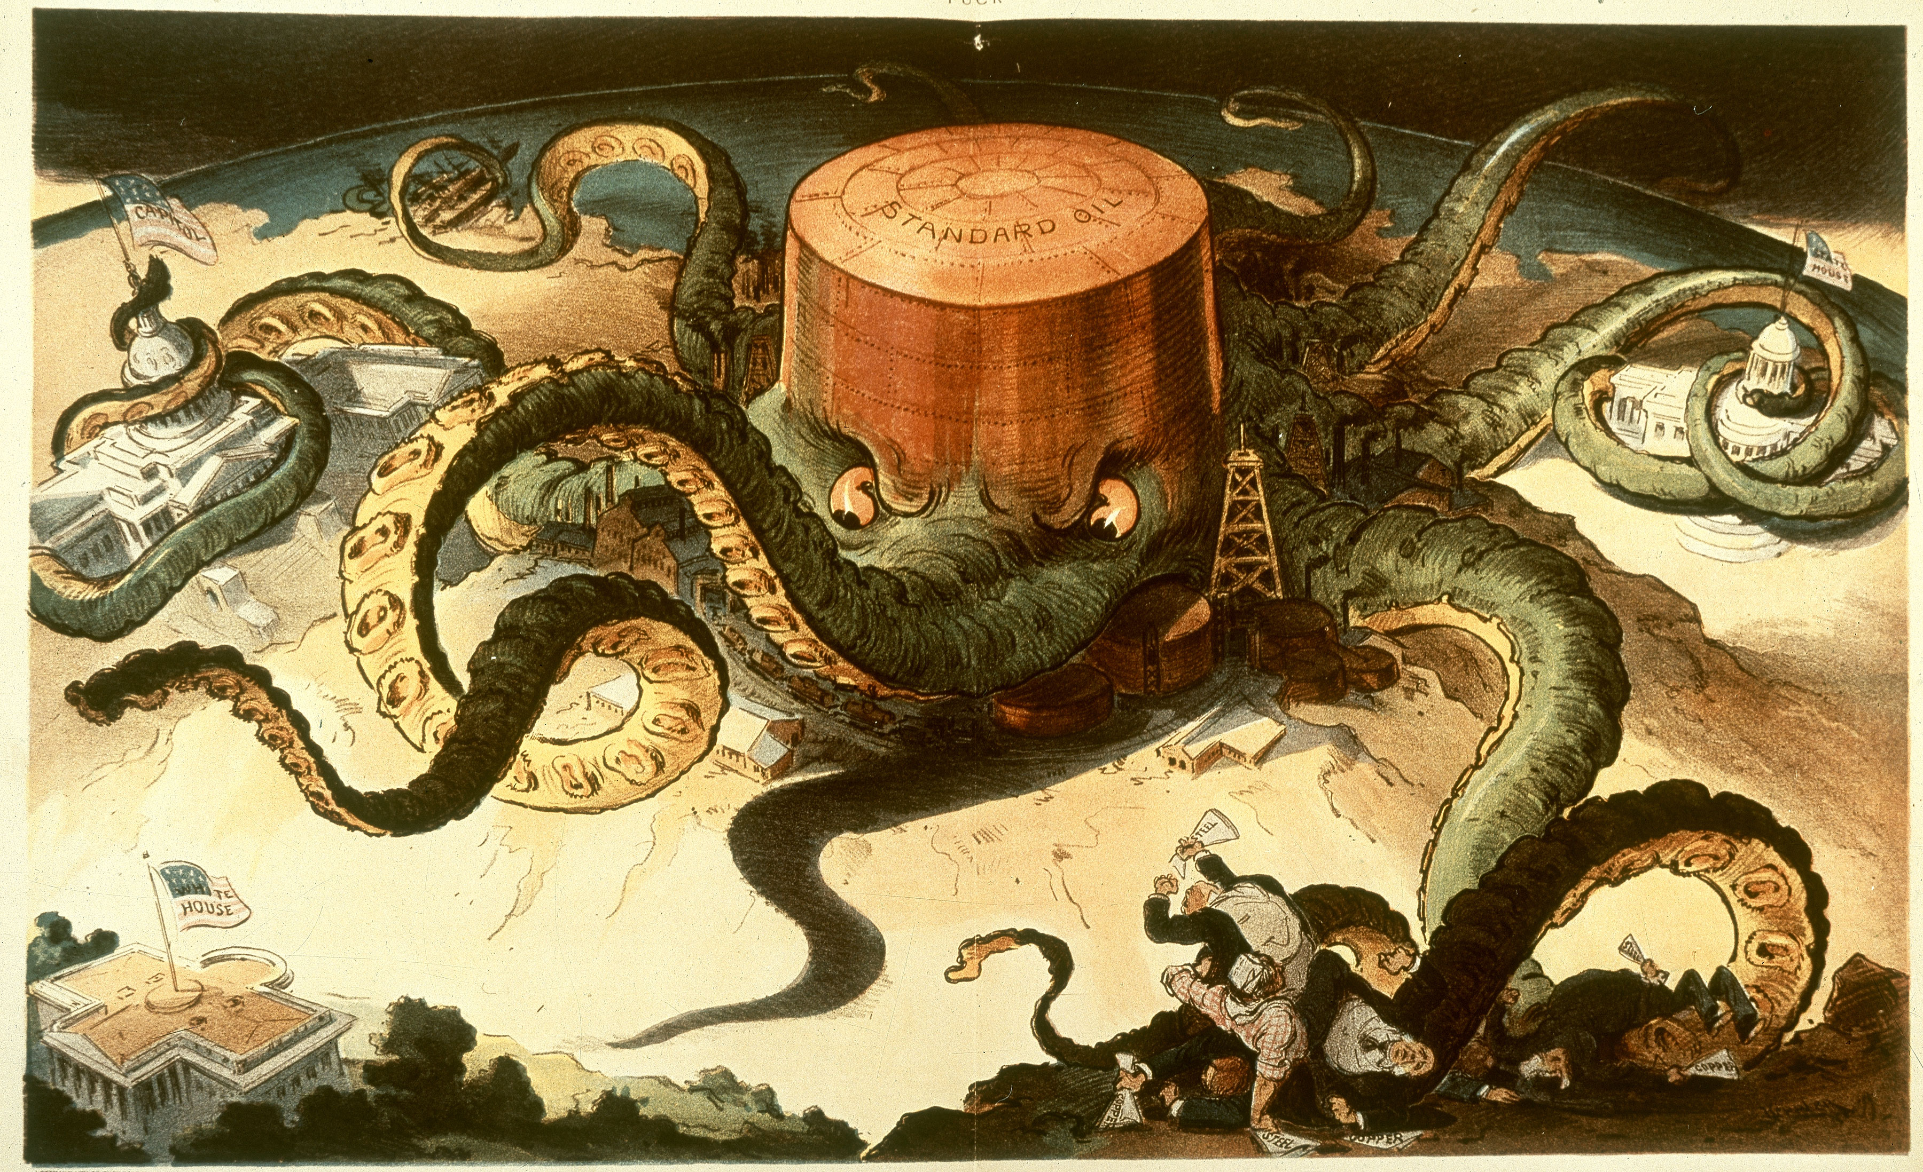
STANDARD OIL
STANDARD OIL
“Ở Hoa Kì năm 1908, 7 tơ -rớt đầu tiên nắm được hay kiểm soát 1 638 công ti…Standard Oil, do Rốc-cơ-pheo-lơ sáng lập năm 1870, lúc đầu chỉ lọc 4% sản lượng dầu mỏ ở Mỹ, nhưng đến năm 1879 đã kiểm soát 90% các nhà máy lọc dầu và đến năm 1905 kiểm soát 85% thương mại quốc gia và 90% xuất khẩu”.
(Mi-xen Bô, Lịch sử chủ nghĩa từ 1500 đến 2000, Sdd, tr236 – 237)

Slide 35


CÂU HỎI MỞ RỘNG
Em hãy cho biết những điểm giống và khác nhau trong sự chuyển biến về kinh tế, đối nội, đối ngoại giữa 4 nước đế quốc.

Slide 36
Đế quốc Anh | Đế quốc Pháp | Đế quốc Đức | Đế quốc Mĩ
Giống nhau
Quá trình tập trung vốn và tập trung sản xuất đã dẫn đến sự ra đời của các công ty độc quyền. Các công ty độc quyền có khả năng chi phối, lũng đoạn đời sống kinh tế - chính trị - xã hội ở mỗi nước. Tầng lớp tư bản tài chính ra đời trên cơ sở kết hợp giữa tư bản công nghiệp và tư bản ngân hàng. Đẩy mạnh xuất khẩu tư bản dưới những hình thức khác nhau.

Slide 37
 | Đế quốc Anh | Đế quốc Pháp | Đế quốc Đức | Đế quốc Mĩ
Khác nhau
Kinh tế | Đứng thứ 3 thế giới về sản xuất công nghiệp. | Đứng thứ 4 thế giới về sản xuất công nghiệp. | Đứng thứ 2 thế giới về sản xuất công nghiệp | Dẫn đầu thế giới về sản xuất công nghiệp.
Đối nội | Nước quân chủ lập hiến. | Chính phủ Cộng hòa. | Liên bang theo chế độ quân chủ lập hiến. | Chế độ cộng hòa.
Đối ngoại | Xâm lược thuộc địa. | Xâm lược, bóc lột thuộc địa. | Chạy đua vũ trang. | Thông qua viện trợ, đầu tư, can thiệp quân sự.

Slide 38
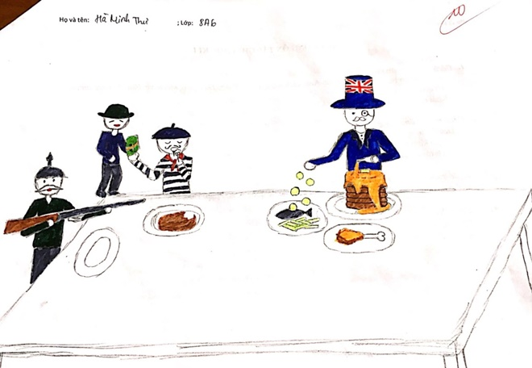
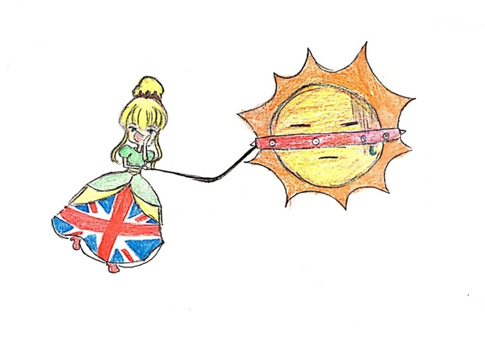
Quan sát một số họa phẩm của học sinh về tình hình các nước đế quốc Âu – Mĩ cuối thế kỉ XIX – đầu thế kỉ XX
“Đại yến của nước Anh”
“Mặt trời không bao giờ lặn trên đế quốc Anh”

Slide 39
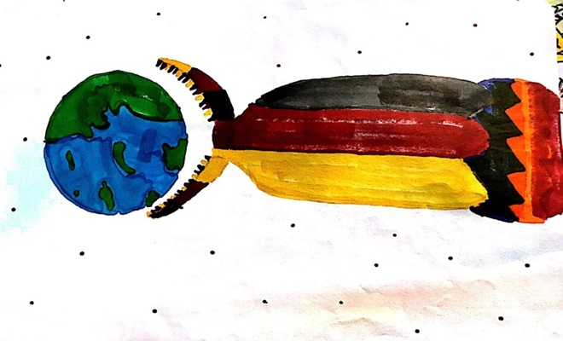
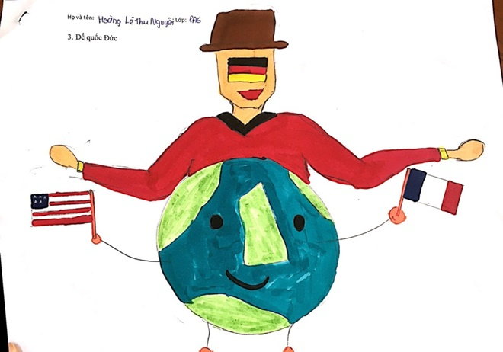
Quan sát một số họa phẩm của học sinh về tình hình các nước đế quốc Âu – Mĩ cuối thế kỉ XIX – đầu thế kỉ XX
“Trái đất của ta”
“Giấc mộng của người Đức”

Slide 40
TRÒ CHƠI TRẮC NGHIỆM

Slide 41
Câu 1: Chủ nghĩa tư bản chuyển sang giai đoạn chủ nghĩa đế quốc vào khoảng thời gian nào sau đây?
A. Sau khi Cách mạng xã hội chủ nghĩa ở Nga thắng lợi.
B. Từ khoảng 30 năm cuối thế kỉ XIX.
B. Từ khoảng 30 năm cuối thế kỉ XIX.
C. Cùng với thời gian diễn ra cuộc Cách mạng công nghiệp lần thứ nhất.
D. Ngay sau khi các nước hoàn thành cách mạng tư sản.

Slide 42
Câu 2: Khi chuyển sang giai đoạn đế quốc chủ nghĩa, các nước đế quốc Âu – Mỹ đều xuất hiện đặc điểm nào sau đây?
A. Tiến hành cách mạng công nghiệp và đẩy mạnh cải cách kinh tế, xã hội.
B. Tăng cường hoạt động giao lưu văn hóa với các nước châu Á và châu Phi.
C. Xuất hiện các tổ chức độc quyền, mở rộng thị trường, xâm chiếm thuộc địa.
C. Xuất hiện các tổ chức độc quyền, mở rộng thị trường, xâm chiếm thuộc địa.
D. Đẩy mạnh các cuộc phát kiến địa lí và cổ động phong trào Văn hóa Phục hưng.

Slide 43
Câu 3: Để có nguồn vốn cho sản xuất và có đủ sức mạnh cạnh tranh, các nhà tư bản có hoạt động nào sau đây?
A. Tập trung sản xuất, tập trung tư bản.
A. Tập trung sản xuất, tập trung tư bản.
B. Phân tán sản xuất, tập trung tư bản.
C. Liên kết sản xuất, cho vay nặng lãi.
D. Hạn chế sản xuất, tăng cường cho vay nặng lãi.

Slide 44
Câu 4: Trong giai đoạn chuyển sang chủ nghĩa đế quốc, các nước Anh, Pháp, Mỹ và Đức đều thi hành chính sách đối ngoại nào sau đây?
A. Đàn áp phong trào đấu tranh của công nhân.
B. Mở rộng thị trường và xâm chiếm thuộc địa.
B. Mở rộng thị trường và xâm chiếm thuộc địa.
C. Tiến hành những cải cách dân chủ tiến bộ.
D. Thi hành chính sách bảo vệ quyền lợi của giai cấp tư sản.

Slide 45
Câu 5: Trong giai đoạn chuyển sang chủ nghĩa đế quốc, Chính phủ Anh, Anh, Pháp, Đức đều thực hiện chính sách đối nội nào sau đây?
A. Phát triển các tổ chức chính trị, xã hội.
B. Đàn áp giai cấp công nhân.
C. Ưu tiên phát triển thị trường thuộc địa.
D. Đàn áp phong trào đấu tranh của công nhân.
D. Đàn áp phong trào đấu tranh của công nhân.

Slide 46
Câu 6: Đế quốc nào sau đây có diện tích thuộc địa lớn thứ hai thế giới (sau Anh) vào đầu thế kỉ XX?
A. Mỹ
B. Đức
C. Pháp
C. Pháp
D. Nga

Slide 47
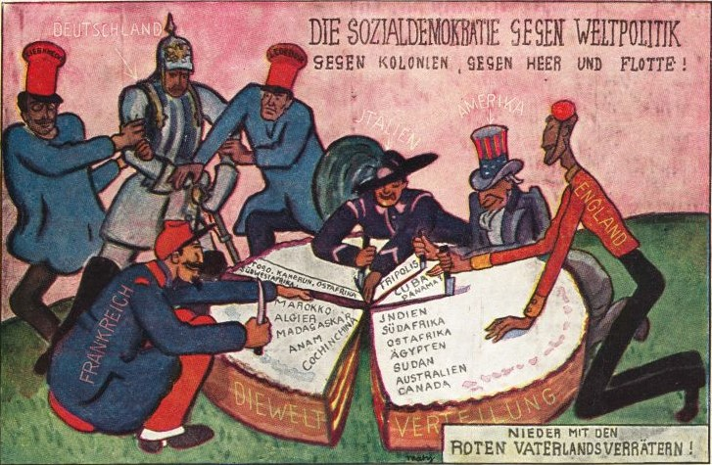
Câu 7: Em hãy đặt tên cho bức tranh minh họa dưới đây:
A. Thế giới đã bị phân chia.
A. Thế giới đã bị phân chia.
B. Sự mở rộng xâm lược thuộc địa của đế quốc Anh.
C. Các tổ chức độc quyền ở Mỹ.
D. Ưu tiên phát triển thị trường nội địa.

Slide 48
Câu 8: Đảng Cộng hòa và Đảng Dân chủ thay nhau lên cầm quyền là thực trạng chính trị diễn ra ở quốc gia nào sau đây?
A. Đức
B. Mỹ
B. Mỹ
C. Anh
D. Pháp

Slide 49
Câu 9: Tư bản công nghiệp và tư bản ngân hàng đã có sự dung hợp, hình thành nên?
A. Tư bản tài chính.
A. Tư bản tài chính.
B. Tư bản công nghiệp.
C. Tư bản nông nghiệp.
D. Tư bản dịch vụ.

Slide 50
Câu 10: “Đế quốc Mặt trời không bao giờ lặn” là:
A. Mỹ
B. Anh
B. Anh
C. Đức
D. Pháp

Slide 51
LUYỆN TẬP

Slide 52
Câu 1. Chỉ ra những đặc trưng cơ bản của chủ nghĩa đế quốc. Theo em đặc trưng nào là quan trọng nhất? Vì sao?
Hình thành của các công ty độc quyền
Tạo nên tầng lớp tư bản tài chính.
Đặc trưng
Đẩy mạnh xuất khẩu tư bản
Tăng cường xâm chiếm thị trường, thuộc địa.

Slide 53
Khoảng 30 năm cuối TK XIX: xuất hiện các công ty độc quyền.
NHỮNG NÉT CHÍNH CỦA CHỦ NGHĨA ĐẾ QUỐC TỪ CUỐI TK XIX ĐẾN ĐẦU TK XX
Sự xuất hiện của các tổ chức độc quyền.
Kiểm soát toàn bộ các ngành công nghiệp là: các-ten, xanh-đi-ca, tơ-rớt.
Ngân hàng lớn hình thành, tham gia kinh doanh công nghiệp.
Sự ra đời của tư bản tài chính.
Tư bản ngân hàng + tư bản công nghiệp → Tư bản tài chính.
Hoạt động xuất khẩu tư bản và tranh giành thuộc địa.
Hoạt động xuất khẩu tư bản: đầu tư, sản xuất kinh doanh ở các thuộc địa.
Tăng cường cạnh tranh xâm lược thuộc địa.

Slide 54
Tăng cường xâm chiếm thị trường, thuộc địa.
Thị trường và thuộc địa có vai trò vô cùng quan trọng đến sự phát triển hưng thịnh của các nước đế quốc
Vấn đề thị trường và thuộc địa là một trong những yếu tố quan trọng, chi phối đến chính sách đối ngoại của các nước đế quốc.
Việc các nước đế quốc đẩy mạnh xâm chiếm thị trường và thuộc địa dẫn đến nhiều chuyển biến quan trọng trong tình hình chính trị thế giới: làm bùng lên phong trào đấu tranh giành độc lập, là nguyên nhân sâu xa dẫn đến 2 cuộc chiến tranh thế giới.

Slide 55
VẬN DỤNG

Slide 56




Nhiệm vụ: Tìm hiểu thông tin từ sách, báo và internet, hãy kể tên một số công ti đa quốc gia có phạm vi ảnh hưởng lớn đối với nền kinh tế nhiều nước trên thế giới hiện nay.
Gợi ý:

Slide 57




HƯỚNG DẪN VỀ NHÀ
Hoàn thành phần Vận dụng
Đọc và tìm hiểu trước Bài 11
1
2
3
4
Ôn tập kiến thức đã học
Làm bài tập Bài 10 – SBT Lịch sử và Địa lí 8, phần Lịch sử.

Slide 58
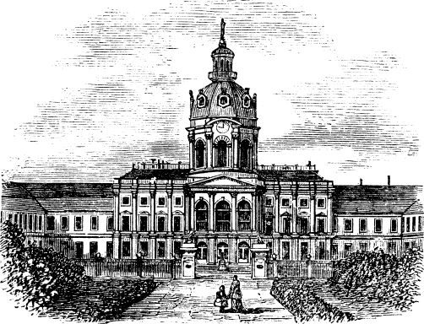
CẢM ƠN CÁC EM
ĐÃ LẮNG NGHE BÀI GIẢNG!

